Slide 1


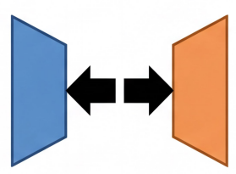

基于干扰对消的微弱目标频谱特征增强方法
多通道采集与处理
自适应干扰对消
信号频谱增强
输入：主通道 + 参考通道观测
参考提取：空间取样与延时合并
增强：残余估计 + 保护掩膜
主通道频谱
阵列
辅助取样
平台位姿
同步标定
残余功率
估计
目标保护
时频掩膜
弱谱峰
重构增强
构造：海杂波先验约束参考信号
输出：增强结果与关键参数
执行：多域联合对消与残差反馈
杂波谱宽
长尾参数
目标泄漏
保护区
参考集合
在线更新
时域
抽头对消
频域
杂波谱减
空域
权值约束
增强时频图
候选频段
边界
特征保持度
复杂度约束
海杂波先验约束 + 目标保护约束 + 端侧实时反馈闭环

